Slide 1
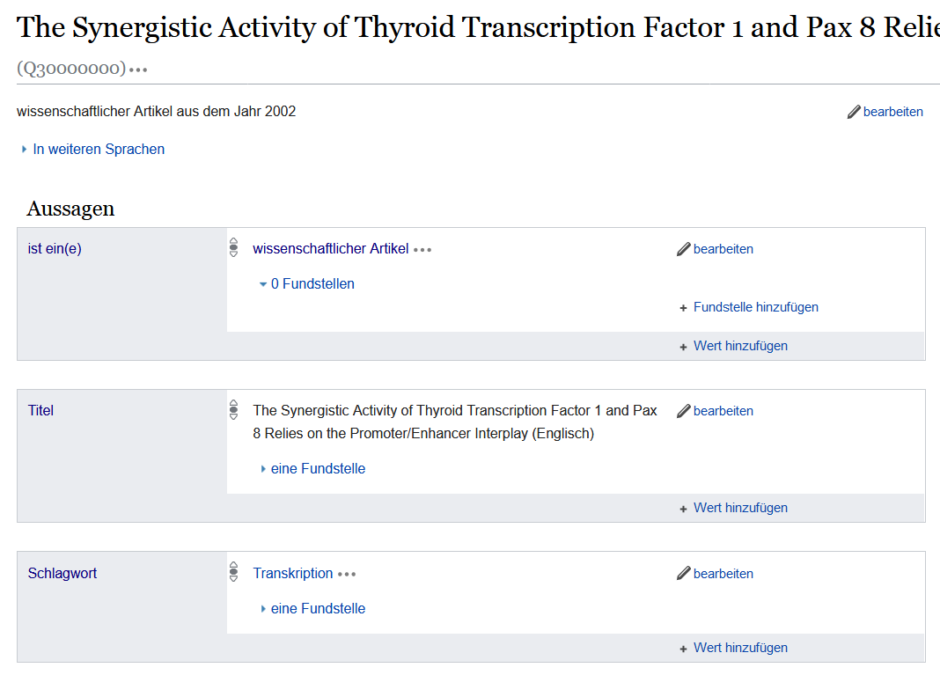
Bezeichnung:
ID:
Beschreibung:
mehrsprachig
Bearbeitungsmöglichkeiten
1. Aussage:
2. Aussage:
Fundstellen für Aussagen
3. Aussage:
…

Slide 2
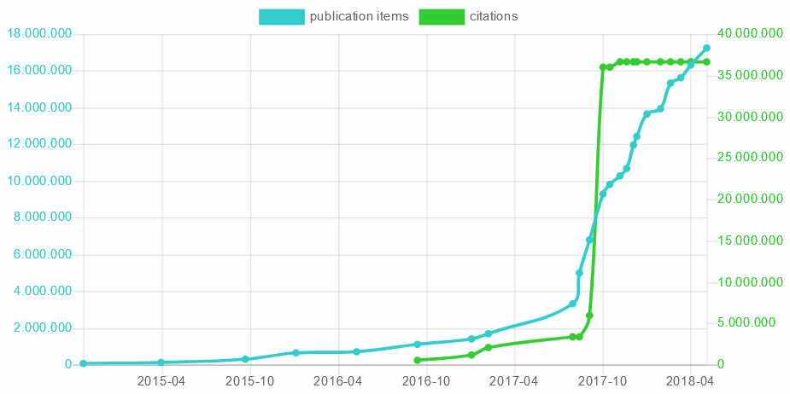
WikiCite 2017
(Wien)
WikiCite 2016
(Berlin)

